Slide 1


Equipo formado por:
Rubén Gómez
Daniil Mihhedko
Alba Parada
Arnau Santos

Slide 2
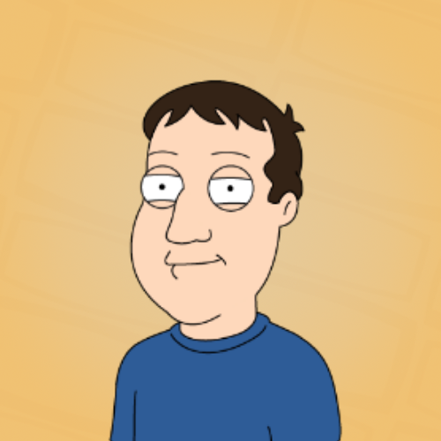
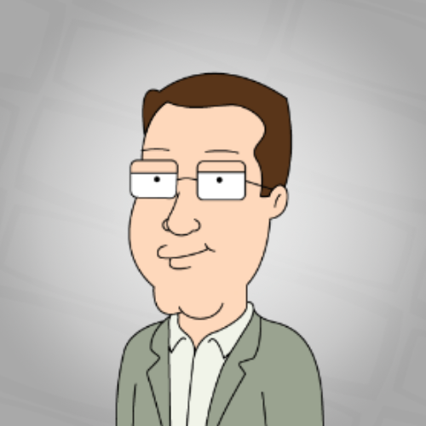


SIBARITAS

Slide 3
IDEA

Slide 4
HITORIAS

Slide 5
Arquitectura

Slide 6
Arquitectura

Slide 7
Solución digital

Slide 8

DEMO

